Slide 1
CE URMEAZĂ
De ce tocmai în acest an?!

Slide 2
Conjunctură politică
Alegeri
Guvern tehnocrat
Creșterea PIB
Prioritate pe Sănătate și educație (PM)
Controale DNA la CNAS

Slide 3
Alianțe și susțineri în restul sistemului
Guvernul recunoaște necesitatea finanțării (decembrie 2015)
Discriminarea medicilor cu profesii liberale față de bugetari (fiscal & financiar)

Slide 4
Obiectiv
SĂ SEMNĂM UN CONTRACT MAI BUN!

Slide 5
PENTRU ASTA
CORECTAREA SUBFINANȚĂRII
FĂRĂ PENALITĂȚI INJUSTE!
SĂ FUNCȚIONEZE SIUI

Slide 6
1.Corectarea subfinanțării

Slide 7
2. Fără penalități injuste pentru noi și echilibru

Slide 8
3. Să funcționeze SIUI

Slide 9
FUNCȚIONALITĂȚI
Mentenanță
Alerte
Raportare zilnică
Preluarea rolului nostru funcționăresc

Slide 10
Căile deja folosite www.snmf.ro/policy
Trebuie prinsă rectificarea din iulie 2016
PRESIUNE PENTRU AMÂNARE

Slide 11
Acțiuni la care vă vom solicita
Transmise pas cu pas
Mail, sms, telefoane, comunicate
Banderole
Strângem petiții în continuare
Depunerea petițiilor la sediul AMFB/SNMF
Pichetare sediu decidenți (probabil Guvern)
Miting

Slide 12
Acțiunile noastre
Solicităm dezbatere publică pe COCA & NORME
Solicităm audiențe la PM, MS, CNAS, Președinție
Depunem petițiile demonstrativ
Presă, Social Media

Slide 13
La nevoie
anulare în instanță a coca - mf

Slide 14
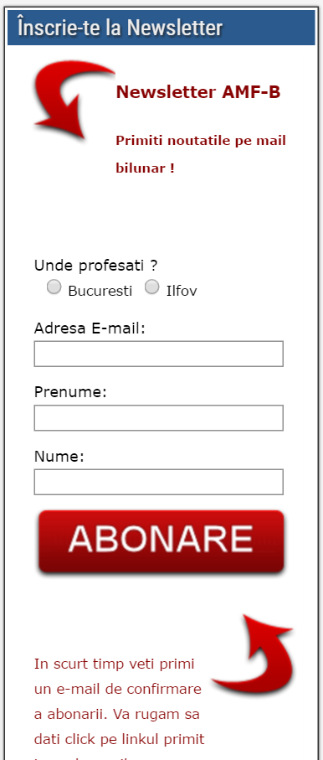
Vă pregătiți:
Programare pacienți după 10 iulie
„Adoptați” 3 – 5 colegi să fie lângă voi
Citiți mesajele de la noi
(newsletter, sms)
www.amf-b.ro

Slide 15
ATENȚIE!
În acest moment reprezentăm o frână!!!
COLEGII NOȘTRI DIN ȚARĂ SUNT DEJA ORGANIZAȚI
PETIȚII
LISTE DE ADEZIUNI
SEMNĂTURI PESTE 70%
PICHETĂRI

Slide 16
NE E FRICĂ!!!

Slide 17
Relația cu angajații casei
Angajați, plătiți să facă presiune
Vă vor SUNA, trimite SMS, MAILURI
Vor fi insistenți
Vor face amenințări mai mult sau mai puțin directe!
NU SUNT STĂPÂNII VOȘTRI
Din contră, jobul lor depinde de voi!!!

Slide 18
Nu intrați în panică
Certificatul fiscal e valabil 30 de zile și oricum e suficient doar nr de înregistrare!!!
Suntem în discuții cu avocați și juriști, specialiști în advocacy și lobby
Ne vom adapta metodele de acțiune la legalitatea fiecărei acțiuni

Slide 19
Nu vă vom expune! Nu vom risca! Suntem implicați în egală măsură!

Slide 20
Declarația CMR de ieri, 10, iunie

Slide 21
Doar împreună putem reuși!

